Slide 1






Sistemas de Información
Unidad 2 (Cont.)
Sistemas de Información y Procesos de Negocio
Mag. Javier F. Klus
jklus@uade.edu.ar
2019

Slide 2




I
Ventas y Cuentas a Cobrar
Visión de alto nivel del procedimiento
Actividades clave y controles
Intervención de tecnología
Contenido de la sesión
II
Cobranzas
Visión de alto nivel del procedimiento
Actividades clave y controles
Intervención de tecnología
III
Control Interno
Antecedentes y conceptos fundamentales
Pautas de implementación y controles clave a considerar
Rediseño de procesos y Benchmarking
BPM: Business Process Management
IV
Síntesis
1. Resumen y preguntas de repaso

Slide 3


I
Ventas y Cuentas a Cobrar

Slide 4

Ventas:
I – Ventas y Cuentas a Cobrar
Visión de alto nivel del procedimiento
Objetivo principal: instrumentar una oferta de valor (producto y/o servicio) a partir de una transacción, en donde un oferente (vendedor) entrega mercadería a un comprador (cliente, proveedor u otro) a cambio del pago de un precio determinado.
NOTA: típicamente, este procedimiento se apalanca de procesos de negocio y de soporte que permiten que la organización tenga la capacidad de realizar estas transacciones.
Cuentas a Cobrar:
Objetivo principal: percibir y registrar el pago de un bien como resultado de una transacción de venta.

Slide 5

























I – Ventas y Cuentas a Cobrar (Cont.)
Visión de alto nivel del procedimiento (Cont.)
Vendedor
Control Formal
Control Crédito
Control Stock
Módulo 1: Recepción y aprobación del pedido
Preparación Mercadería
Despacho
Entrega Cliente
Módulo 2: Despacho y entrega de la mercadería
Módulos 3: Facturación, registración y control / Seguimiento y control de los pedidos
Facturación

Slide 6
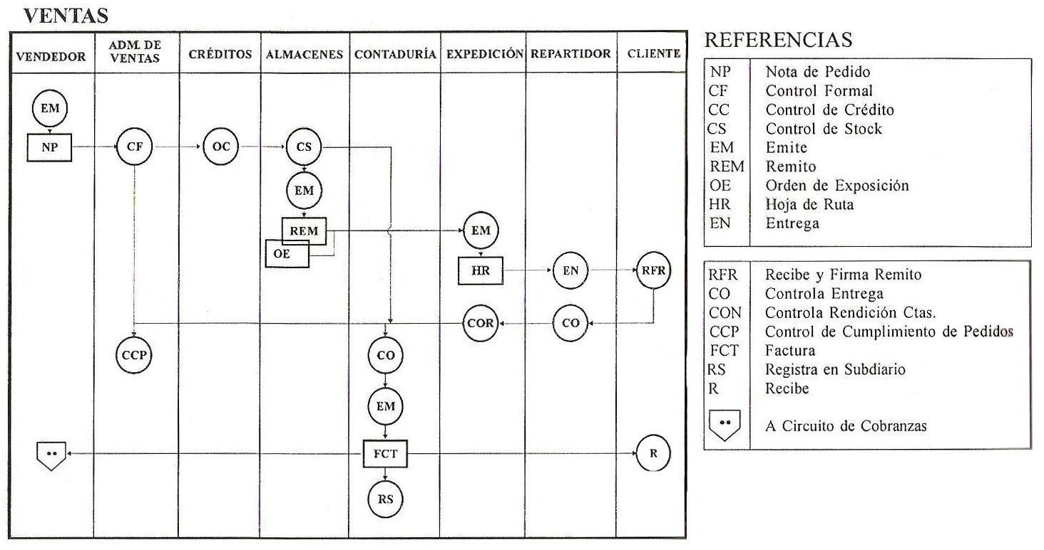
I – Ventas y Cuentas a Cobrar (Cont.)
Visión de alto nivel del procedimiento (Cont.)
Actores / Áreas involucradas:
Vendedor
Administración de Ventas
Créditos
Almacenes
Contaduría
Expedición
Repartición
Cliente

Slide 7
I – Ventas y Cuentas a Cobrar (Cont.)
Módulo I: Recepción y aprobación del pedido
Un Cliente instrumenta un pedido sobre cierta mercadería que desea adquirir, previo acuerdo con un Vendedor.
El área de Administración de Ventas verifica la información referida al cliente comprador:
¿Está dado de alta como cliente?
La venta, ¿se perfeccionará utilizando la lista de precios adecuada?
Luego, el área de Créditos examina la situación crediticia del cliente, verificando sus antecedentes.
Finalmente, el área de Almacenes verifica el stock existente, con el objeto de surtir el pedido.

Slide 8
I – Ventas y Cuentas a Cobrar (Cont.)
Módulo I: Recepción y aprobación del pedido (Cont.)
Controles instrumentados:
Colocación del pedido
  Para evitar inconvenientes y confusiones, los pedidos tienen que ser aprobados por los clientes por escrito.
Aprobación formal del pedido
  El cliente debe estar dado de alta en la base de clientes antes de perfeccionado el pedido;
  Verificar la existencia de diferencias entre las listas de precios de los Vendedores y los precios vigentes en el momento de la facturación.
Control de Créditos
  Verificar que el cliente no tenga atrasos en las cobranzas de ventas anteriores;
  Chequear que el cliente no haya superado su límite de crédito;
  Emplear y aplicar políticas para evitar desactualización de precios por inflación.

Slide 9


I – Ventas y Cuentas a Cobrar (Cont.)
Módulo I: Recepción y aprobación del pedido (Cont.)
Controles instrumentados (Cont.):
Verificación de existencias
  Desde el área de Almacenes, revisar la suficiencia de stock vigente para satisfacer el pedido efectuado.
Pedidos rechazados
Analizar “salvar” demorado
la factibilidad de
pago por
pedidos por
de clientes o
atrasos en los plazos de entrega.

Slide 10
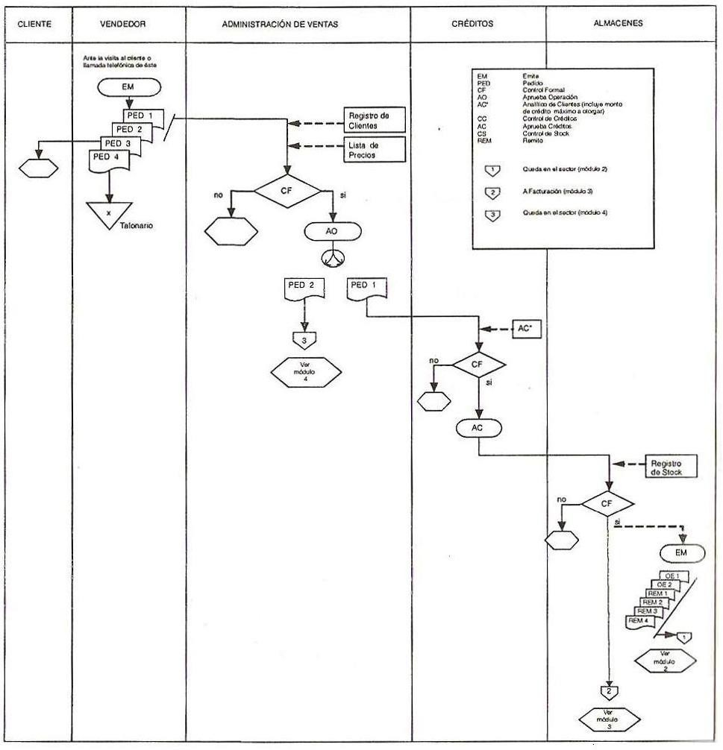
I – Ventas y Cuentas a Cobrar (Cont.)
Módulo I: Recepción y aprobación del pedido (Cont.)

Slide 11
I – Ventas y Cuentas a Cobrar (Cont.)
Módulo II: Despacho y entrega de la mercadería
La mercadería es trasladada del almacén al área de Expedición.
Aquí, Expedición verifica la integridad del contenido de la orden a despachar al Cliente, para que luego, Repartición lo entregue al Cliente en tiempo y forma;
Luego, Repartición entrega el pedido al Cliente, junto con el remito que respalda la operación.
El Cliente controla el pedido y firma el remito perfeccionando la operación.
Finalmente, Expedición rinde la entrega como finalizada.

Slide 12

I – Ventas y Cuentas a Cobrar (Cont.)
Módulo II: Despacho y entrega de la mercadería
Controles instrumentados:
Emisión de remitos y Órdenes de expedición
  Deberán estar pre-numerados.
Transporte de mercadería
  Deberá celebrarse y documentarse un Contrato de Seguros, o bien;
  Que la mercadería viaje “por cuenta y riesgo del comprador”.
Control de entrega de la mercadería solicitada por el cliente
  Expedición le debe enviar a Administración de Ventas una copia del Remito que diga “Mercadería Entregada”, evidenciando que la entrega fue perfeccionada.

Slide 13
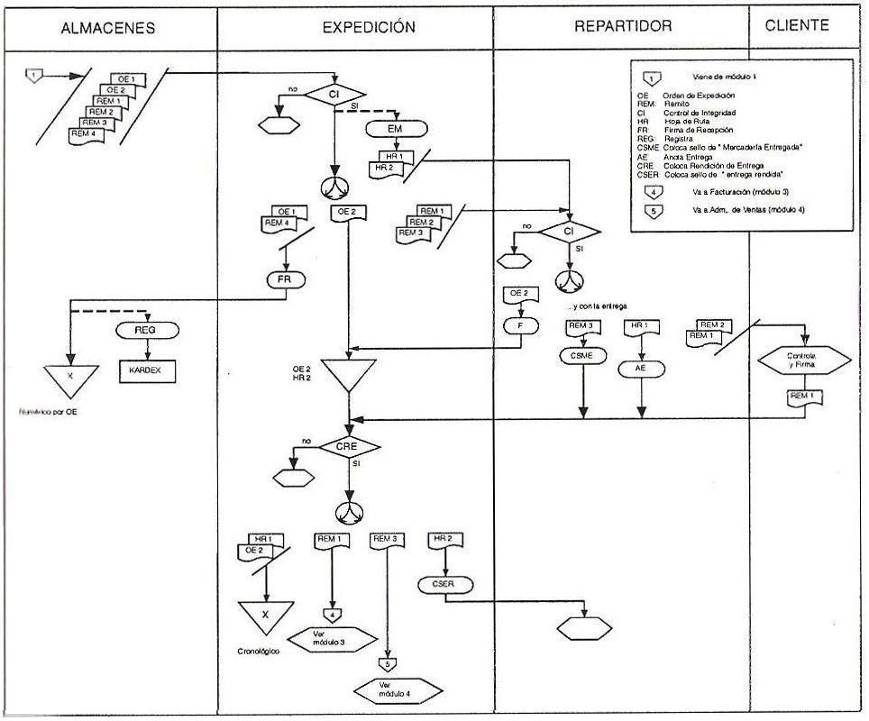
I – Ventas y Cuentas a Cobrar (Cont.)
Módulo II: Despacho y entrega de la mercadería

Slide 14
I – Ventas y Cuentas a Cobrar (Cont.)
Módulo III: Facturación, Registración y Control / Seguimiento y Control de Pedidos
El área de Facturación verifica la documentación resultante de la transacción (Remitos firmados por el Cliente) y procede a la emisión de la Factura (Cuentas a Cobrar);
Posteriormente, la Factura es registrada por el área de Contabilidad. Paralelamente, Administración de Ventas monitoreará el seguimiento de pedidos pendientes de cumplimiento.

Slide 15
I – Ventas y Cuentas a Cobrar (Cont.)
Módulo III: Facturación, Registración y Control / Seguimiento y Control de Pedidos (Cont.)
Controles instrumentados:
Facturación
  Verificar que se facture solamente la mercadería que fue efectivamente entregada;
  Controlar que las facturas estén pre-numeradas (y adecuadamente membretadas).
Precios y Condiciones de Venta
  Contar con una única lista de precios actualizada;
  Gestionar y documentar adecuadamente las bonificaciones y descuentos, en vez de tener varias listas de precios.
Control de Gestión sobre la facturación
  Contaduría debe correlacionar los remitos con las facturas (evitar salidas de mercaderías no facturadas o distintas a las cantidades facturadas).

Slide 16
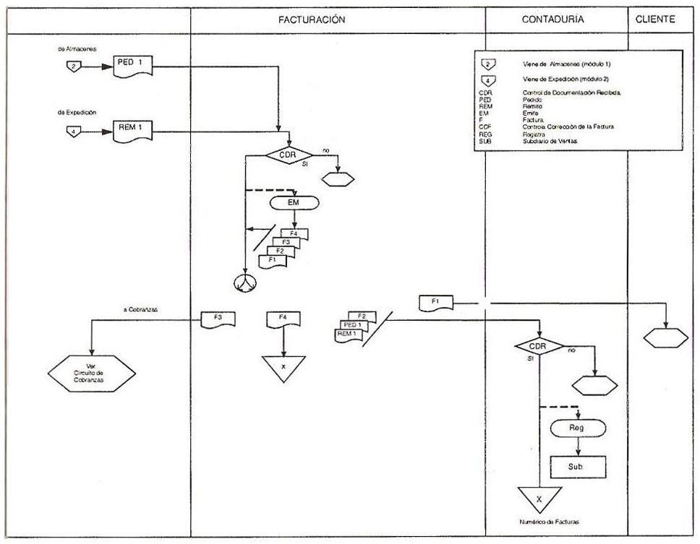
I – Ventas y Cuentas a Cobrar (Cont.)
Módulo III: Facturación, Registración y Control / Seguimiento y Control de Pedidos (Cont.)

Slide 17
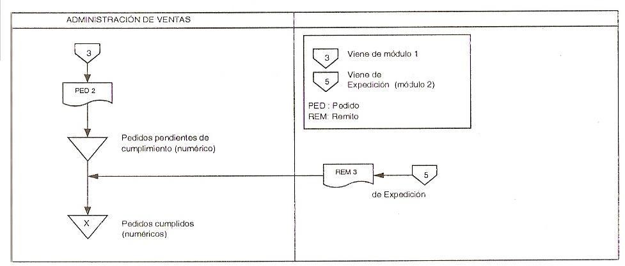
I – Ventas y Cuentas a Cobrar (Cont.)
Módulo III: Facturación, Registración y Control / Seguimiento y Control de Pedidos (Cont.)

Slide 18

I – Ventas y Cuentas a Cobrar (Cont.)
Introducción de Tecnología en el proceso de Ventas y Cuentas a Cobrar
Se pueden automatizar los archivos maestros para realizar validaciones de…
Clientes
Cuentas corrientes
Artículos
Stocks
Listas de precios

Slide 19

Cobranzas
II

Slide 20

















Cobranzas:
II – Cobranzas
Visión de alto nivel del procedimiento
Objetivo principal: instrumentar la recepción efectiva del precio pactado en la venta, de acuerdo al medio o modalidad de pago definida (dinero o equivalente).
Verificación de Listado de Cobranzas
Instrumenta- ción de la Cobranza
Control de Cheques
Percepción de $ y Registración Contable
Módulo 1: (a) Cobranza mediante cobradores /
(b) Cobranza por correspondencia
Módulos 3: Control y registración de la operación
Módulo 2: Control y depósito de la recaudación

Slide 21
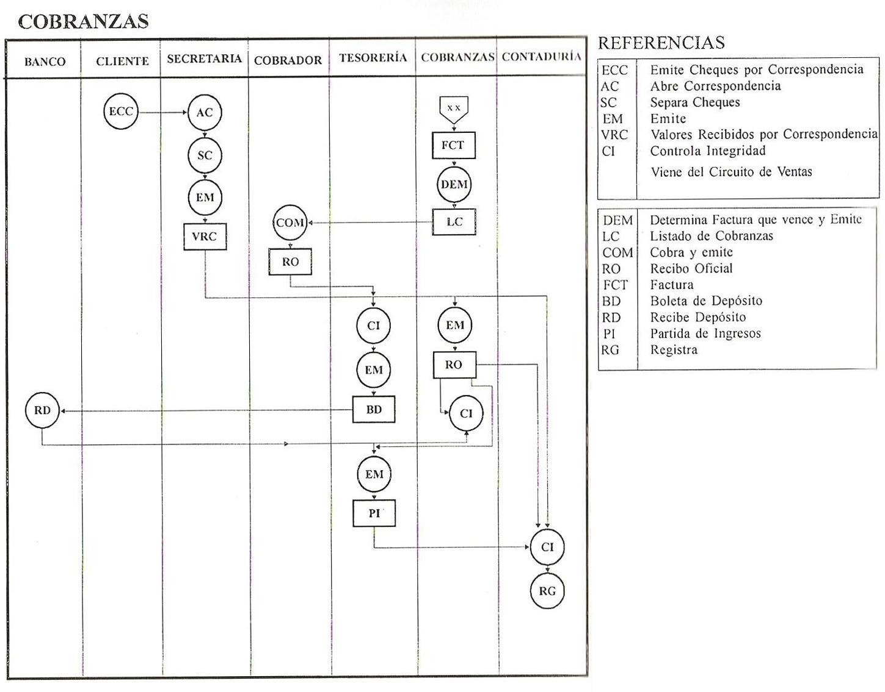
II – Cobranzas (Cont.)
Visión de alto nivel del procedimiento (Cont.)
Actores / Áreas involucradas:
Banco
Cliente
Secretaría
Cobrador
Tesorería
Cobranzas
Contaduría

Slide 22
II – Cobranzas (Cont.)
Módulo Ia: Cobranza mediante cobradores (Cont.)
A partir de la recepción de la Factura, Cobranzas emite un Listado de Cobranzas y se lo entrega al Cobrador para que gestione la recepción de las mismas.
El Cobrador entrega el recibo al cliente.
Luego, el Cliente entrega un Cheque al Cobrador en forma de pago. Cobranzas, paralelamente, actualiza el Listado de Cobranzas.
Finalmente, Tesorería obtiene el Cheque y controla la integridad y adecuación del pago.

Slide 23


II – Cobranzas (Cont.)
Módulo Ia: Cobranza mediante cobradores (Cont.)
Controles instrumentados:
Recibo provisorio / Recibo oficial
  Algunas organizaciones emiten un recibo provisorio cuando reciben el cheque de los clientes y el recibo oficial cuando lo depositan. Esto genera un doble trabajo;
  Mejor: hacer sólo recibos definitivos con la leyenda condicional de “los cheques recibidos serán aplicados a este recibo cuando sean acreditados”.
Recibos anulados
  Deben inutilizarse y archivarse junto con el talonario; todos los sectores que controlan correlatividad deben estar “al corriente” de los recibos anulados.

Slide 24
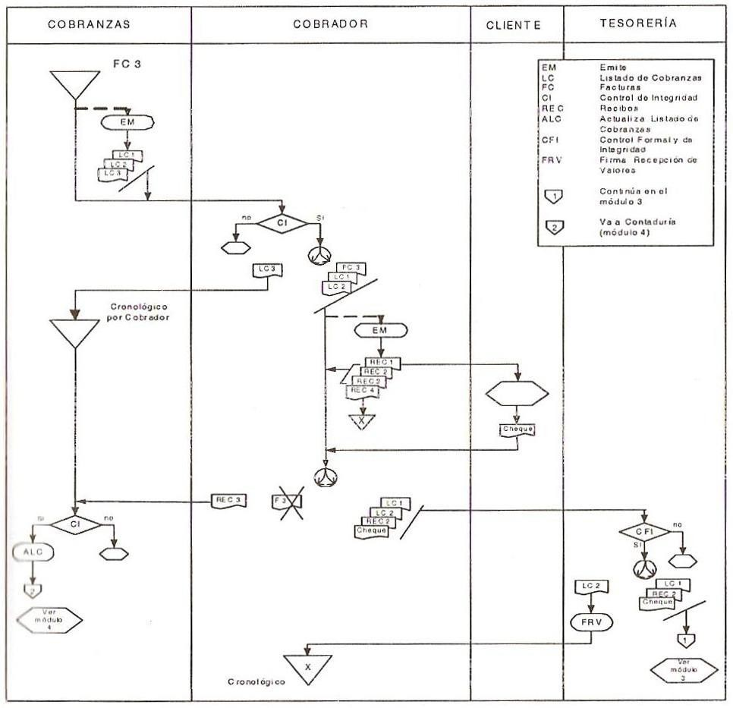
II – Cobranzas (Cont.)
Módulo Ia: Cobranza mediante cobradores (Cont.)

Slide 25
II – Cobranzas (Cont.)
Módulo Ib: Cobranza por correspondencia
El Cliente emite el medio de pago por correspondencia.
La Secretaría de la organización lo recibe y registra dicha recepción en la Planilla de Valores Recibidos por Correspondencia.
Luego, los cheques son enviados a Tesorería, que los controla y coteja contra los registros de deudas de clientes, para finalmente, generar el recibo y remitírselo al cliente.

Slide 26


II – Cobranzas (Cont.)
Módulo Ib: Cobranza por correspondencia (Cont.)
Controles instrumentados:
Apertura de la correspondencia
  Debe ser realizada por funcionarios de alto nivel o sus Secretarias por la sensibilidad de la información que se maneja.
Listado de valores recibidos por correspondencia
  El personal que abre la correspondencia
debería hacer
este control
listado para cruzado de
conocimiento y
Cobranzas y Tesorería.

Slide 27
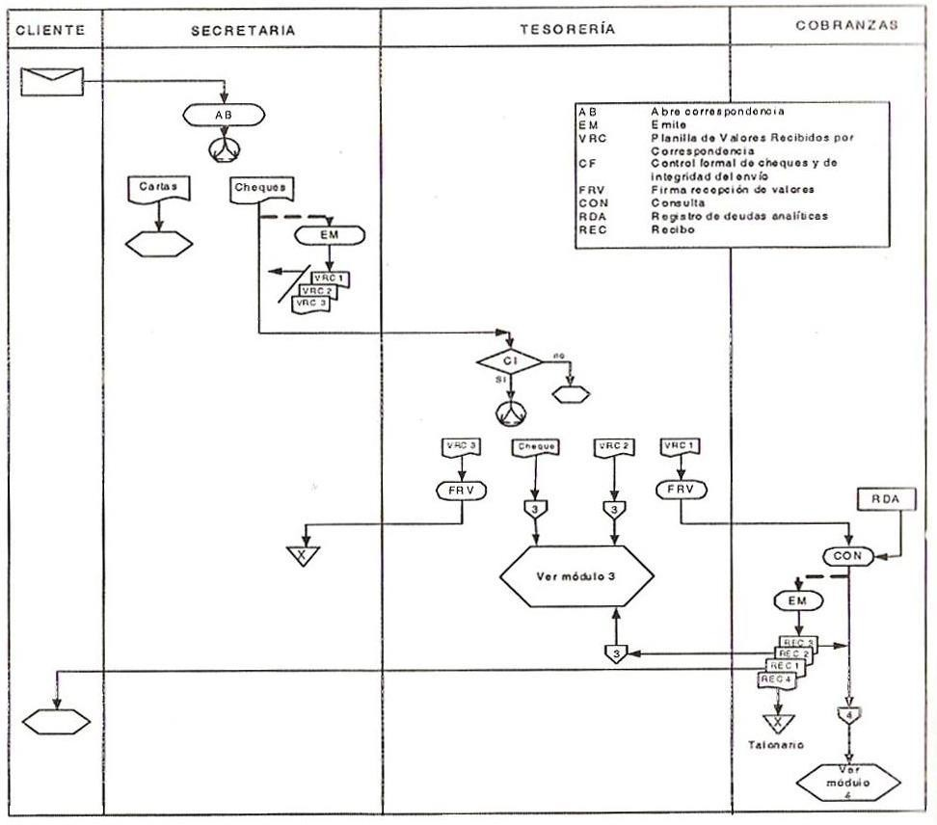
II – Cobranzas (Cont.)
Módulo Ib: Cobranza por correspondencia (Cont.)

Slide 28
II – Cobranzas (Cont.)
Módulo II: Control y depósito de la recaudación
Una vez obtenida la cobranza (por cualquiera de los medios mencionados u otros), Tesorería emite las boletas de depósito bancario.
Luego, Tesorería
compila
la documentación
respaldatoria (incluyendo
la boleta
de depósito
bancario, el listado de cobranzas, los recibos obtenidos, etc.) y las envía a Contabilidad para su posterior registración y control.

Slide 29




II – Cobranzas (Cont.)
Módulo II: Control y depósito de la recaudación (Cont.)
Controles instrumentados:
Boletas de depósito. Copia de los valores depositados
  Muchas veces, el detalle de los valores depositados está en la copia que se queda el banco.
Depósito diario e íntegro de las Cobranzas
  Las cobranzas deben ser depositadas diariamente y en forma íntegra.
Custodia de los talonarios de Recibos
sin utilizar
Control numérico de documentos

Slide 30

II – Cobranzas (Cont.)
Módulo III: Control y registración de la operación
Contaduría registra la operación,
tras
recibir y de la
verificar la
integridad y consistencia
documentación que perfecciona la cobranza.
Controles instrumentados:
Contaduría realiza un control completo documentación recibida
  De Contaduría: Parte de ingresos;
  De Tesorería: Boleta de Depósitos selladas por el Banco;
  De Cobranzas: Recibo Oficial;
  Listado de Cobranzas, uno por cobrador;
  Valores recibidos por correspondencia.
de la

Slide 31
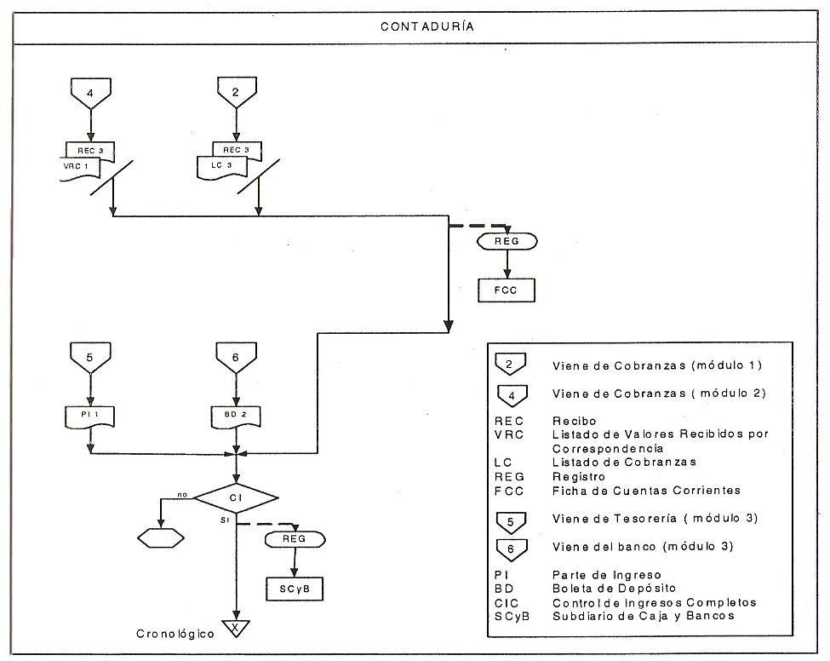
II – Cobranzas (Cont.)
Módulo III: Control y registración de la operación (Cont.)

Slide 32
II – Cobranzas (Cont.)
Introducción de Tecnología en el proceso de Cobranzas
Pueden automatizarse los controles ejecutados por Contaduría
Hay que tener cuidado con el acceso a las opciones de menú de generación de Recibos y Listados de Cobranzas y Partes de Ingresos. Deben estar disponibles solo para el personal de Cobranzas y Tesorería respectivamente.

Slide 33


Control Interno
III

Slide 34
Antecedentes:
III – Control Interno
Antecedentes y conceptos fundamentales
En los últimos años, se produjeron numerosos cambios:
Incremento/aceleración de la internacionalización;
Oportunidades y amenazas a partir de nuevos competidores y nuevos negocios;
Posibilidades de instrumentar alianzas estratégicas;
Crecimiento en el número de operaciones y ventas;
Mejoras en las TICs;
Separación de la propiedad de la empresa y su gestión;
Profesionalización de empresas familiares;
Otras…
… Esto generó un crecimiento en el riesgo en la operación.

Slide 35
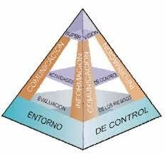

III – Control Interno (Cont.)
Antecedentes y conceptos fundamentales (Cont.)
El Control Interno:
Es un proceso impulsado por el consejo de
Dirección de
una entidad, diseñado para un nivel de seguridad
proporcionar
razonable, velando por el cumplimiento de los objetivos organizacionales.
Involucra y
debe comprometer a toda la
organización.
Constituye un medio para un fin y no es un fin en si mismo.
Debe ser interpretado como un vehículo para el aprendizaje y la mejora continua.
Es ejecutado por personas. No son solamente manuales de políticas y formas, sino personas en cada nivel de la organización.

Slide 36


III – Control Interno (Cont.)
Antecedentes y conceptos fundamentales (Cont.)
Un Sistema de Control Interno es:
Un conjunto de normas, controles, consideraciones y aspectos a ser tenidos en cuenta por el ente que los adopta
Con el objetivo de:
Evitar errores y fraudes
Ganar seguridad y confiabilidad en la operatoria de la organización
Sin perder eficiencia administrativa.

Slide 37


III – Control Interno (Cont.)
Antecedentes y conceptos fundamentales (Cont.)
Un Sistema de Control Interno es:
Es preventivo y continuo;
Está unido a los sistemas administrativos y contables de la organización e incorporado al diseño de la estructura, de los
procedimientos y sistemas administrativos, y de los SI;
No es esporádico al sistema ni a la empresa;
Implica eficacia
en los procedimientos y
controles, eficiencia operativa, seguridad en la información;
Utiliza el costo/beneficio para determinar los controles a hacer.

Slide 38
III – Control Interno (Cont.)
Antecedentes y conceptos fundamentales (Cont.)
Un Riesgo es un hecho, una acción o una omisión que podría afectar adversamente la capacidad de una organización de lograr sus objetivos de negocios y ejecutar sus estrategias con éxito.
Riesgo = "¿Qué puede fallar?"
El riesgo no desaparece por más que exista un control
¡La ausencia de control no es un riesgo!
La evaluación general del riesgo depende de:
La probabilidad de que se materialice
El consiguiente impacto del riesgo sobre los ingresos, la reputación, la emisión de información, entre otros aspectos
2019 Universidad Argentina de la Empresa – Mag. Javier F. Klus (jklus@uade.edu.ar)
38

Slide 39
III – Control Interno (Cont.)
Antecedentes y conceptos fundamentales (Cont.)
Pensar 4 riesgos, dos que pueden ocurrir en la vida diaria y dos riesgos a los que está expuesto una empresa.
https://padlet.com/javierklus/u7g44s6nws3zv2qp
2019 Universidad Argentina de la Empresa – Mag. Javier F. Klus (jklus@uade.edu.ar)
39

Slide 40



















III – Control Interno (Cont.)
Antecedentes y conceptos fundamentales (Cont.)
Para mitigar los riesgos de manera eficaz y eficiente, la gerencia debe llevar a cabo un proceso cognitivo a fin de identificar objetivos de negocios, que resultan clave para el éxito y la longevidad de una organización.
A tal fin se deben considerar los factores internos y externos que podrían comprometer los atributos clave que resultan significativos para una organización:
Principales Objetivos de Negocios
Atributos clave / Impulsores del Valor
Definición de Objetivos en Toda la Empresa
Componentes de Riesgo / Impulsores
Corporación Nivel
Influencias geopolíticas
Tendencias económicas
Combinación de productos / estrategias de fijación de precios
Prácticas de negocios locales
Terreno de la competencia
Conocimiento y cumplimiento de las normas éticas
Modelos de organización / remuneración
Otros...
Eficiencia y Eficacia de las Operaciones
SOX 404
Nivel Entidad
Crecimiento de los Ingresos
Participación en el Mercado
Entidad
Integridad de la Información Financiera
Unidad de negocios
Rentabilidad de la Inversión
Cumplimiento de Leyes y Reglamentaciones
Valor de la Marca
Utilidades
Procesos y Actividades
Otros...
COSO
2019 Universidad Argentina de la Empresa – Mag. Javier F. Klus (jklus@uade.edu.ar)
40

Slide 41














III – Control Interno (Cont.)
Antecedentes y conceptos fundamentales (Cont.)
Los riesgos pueden provenir de diversas fuentes y afectar los objetivos de negocios de distintos niveles de la organización.
Origen de la Amenaza
Efecto en la Organización
Externa
Eficiencia y Eficacia de las Operaciones
Empresa
Integridad de la Información Financiera
Procesos
Cumplimiento de Leyes y Reglamentaciones
Inherente
Actividades
COSO
2019 Universidad Argentina de la Empresa – Mag. Javier F. Klus (jklus@uade.edu.ar)
41

Slide 42


III – Control Interno (Cont.)
Antecedentes y conceptos fundamentales (Cont.)
Riesgos según ORIGEN
Como parte de una evaluación de riesgos efectiva, la organización debe identificar los riesgos internos y externos que podrían impedir el logro de los objetivos de negocios críticos: Operaciones, Emisión de información financiera, Cumplimiento, según COSO.
Además de los factores internos y externos de riesgo, existen riesgos inherentes a toda actividad comercial, independientemente del rubro o la organización.
Categoría | Descripción | Ejemplo(s)
Externos Internos | Riesgos que provienen de las condiciones del entorno y sobre los que, normalmente, la organización no puede influir. Riesgos que provienen de las decisiones tomadas por la corporación y del empleo de recursos internos y externos. | Cambios en la economía / los mercados Cambios en el entorno competitivo Cambios normativos / legislativos Falta de ética en la gerencia Procedimientos inadecuados de contratación Falta de planificación con respecto a los sistemas de TI / recursos
Inherentes | Riesgos que existen por el simple hecho de dedicarse a una determinada actividad comercial y que suelen ser independientes | Reconocimiento / corte de transacciones de venta dentro del ciclo de ingresos Riesgo general de fraude en las áreas de Compras Cuentas por Pagar
/
del rubro o la organización.
2019 Universidad Argentina de la Empresa – Mag. Javier F. Klus (jklus@uade.edu.ar)
42

Slide 43


III – Control Interno (Cont.)
Antecedentes y conceptos fundamentales (Cont.)
Riesgos según el NIVEL DE LA ORGANIZACION
Los riesgos pueden variar según el efecto que tengan en determinados niveles de la organización.
Los riesgos que afectan a toda la empresa son más amplios y suponen consideraciones macroeconómicas y más estratégicas.
Los riesgos que afectan a los procesos y las actividades son más específicos y pueden asociarse con actividades de control tangibles dentro de un proceso. Siempre deben evaluarse teniendo en cuenta las primeras evaluaciones de los riesgos que afectan a toda la empresa.
Categoría | Descripción | Ejemplo(s)
Empresa | Riesgos más amplios que afectan a toda la organización. La alta gerencia asume la responsabilidad de remediarlos. | Falta de una estrategia de negocios a largo Supervisión insuficiente por parte del comi auditoría o del directorio
Proceso | Riesgos específicos del procesamiento de una determinada transacción. La solución suele quedar en manos de los responsables de los procesos. | Grandes volúmenes de transacciones Complejidad de las transacciones procesad Grado de subjetividad de la valuación
Actividad | Riesgos provenientes de la ejecución de pasos de trabajo, tareas o actividades particulares. | Falta de capacitación Falta de políticas y procedimientos Funciones de sistemas implementadas inadecuadamente
plazo té de
as
2019 Universidad Argentina de la Empresa – Mag. Javier F. Klus (jklus@uade.edu.ar)
43

Slide 44


III – Control Interno (Cont.)
Antecedentes y conceptos fundamentales (Cont.)
Riesgo INHERENTE
Aquel que existe por el sólo hecho de que se desarrolle una actividad de Negocio.
Riesgo RESIDUAL
Describe el efecto neto de un riesgo interno, externo o inherente considerando las medidas de control existentes, que pueden mitigarlo.
La organización debe decidir si está dispuesta a tolerar un riesgo residual o si debe tomar otras medidas para reducir el riesgo a niveles aceptables (es decir, con respecto a su efecto o probabilidad).
Los riesgos residuales son objeto de revisiones periódicas para determinar si deben modificarse los perfiles de riesgo o la arquitectura de control.
C
RIESGO RESIDUAL
EFECTO DE LAS MEDIDAS CORRECTIVAS CONTRA LOS RIESGOS (ES DECIR, LOS CONTROLES)
PROBABILIDAD (%)
RIESGO RESIDUAL
EFECTO ($)
2019 Universidad Argentina de la Empresa – Mag. Javier F. Klus (jklus@uade.edu.ar)
44

Slide 45











III – Control Interno (Cont.)
Antecedentes y conceptos fundamentales (Cont.)
¿Cómo evaluar riesgos una vez identificados y formulados?
1. Definir criterios de Magnitud de Impacto (MI).
Impacto en: | Resultados | Toma de decisiones | Legal / Regulatorio | Operaciones | Reputación
Muy Bajo | Genera pérdidas entre $5.000 and $10.000 | Las acciones requeridas para mitigar el riesgo pueden ser delegadas en el staff de la compañía | Con pocas demandas legales contra la compañía | Impacto menor que no resulta percibido por los clientes. | Impacto menor en la reputación del mercado y en el valor de la marca.
Bajo | Genera pérdidas entre $10.000 and $50.000 | Las acciones requeridas para mitigar el riesgo pueden ser delegadas en la Gerencia Media | Algunas demandas legales contra la compañía | Impacto medio percibido parcialmente por los clientes. | Impacto medio en la reputación del mercado y en el valor de la marca.
Severo | Genera pérdidas entre $50.000 and $150.000 |  | Muchas demandas legales contra la compañía | Impacto mayor percibido parcialmente por los clientes. Los KPIs muestra cierta caida ante el riesgo | Impacto alto en la reputación del mercado y en el valor de la marca. Pérdida de mercado existente.
Alto | Genera pérdidas entre $150.000 and $450.000 | Las acciones requeridas para mitigar el riesgo pueden ser delegadas en la Gerencia Media con supervisión de la Dirección Ejecutiva | Muchísimas demandas legales contra la compañía | Impacto significativo en las operaciones. Los KPIs se hallan vulnerados por los riesgos. | Impacto significativo en la reputación del mercado y en el valor de la marca. Se encuentran en riesgo las alianzas estratégicas de la firma. Se registran pérdidas de posicionamiento en el mercado.
Muy Alto (Crítico) | Genera pérdidas superiores a $450.000 | Las acciones requeridas para mitigar el riesgo deberán ser formuladas directamente por la Dirección Ejecutiva | Demandas legales masivas que colocan en riesgo la supervivencia de la corporación | Impacto catastrófico en las operaciones de la firma. Se encuentra en riesgo la supervivencia de la firma. | Quiebre de alianzas estratégicas con impacto crítico en la reputación del mercado y en el valor de la marca. Pérdida crítica de posicionamiento en el mercado.
2019 Universidad Argentina de la Empresa – Mag. Javier F. Klus (jklus@uade.edu.ar)
45

Slide 46





III – Control Interno (Cont.)
Antecedentes y conceptos fundamentales (Cont.)
2. Definir criterios de Probabilidad de Ocurrencia (PO).
Probabilidad de Ocurrencia | Descripción
Improbable | Una vez cada 5 años
Remota | Una vez al año
Ocasional | Una vez por trimestre
Probable | Mensual en repetidas oportunidades
Elevada | Hasta con frecuencia semanal
2019 Universidad Argentina de la Empresa – Mag. Javier F. Klus (jklus@uade.edu.ar)
46

Slide 47

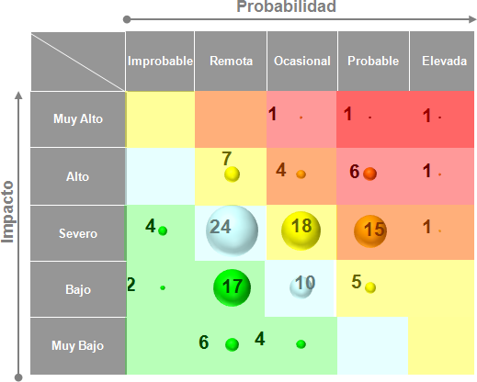





III – Control Interno (Cont.)
Antecedentes y conceptos fundamentales (Cont.)
Construir el Mapa de Riesgos y evaluar el perfil del proceso
En función de la lectura y el análisis de los documentos (procesos, procedimientos, políticas y normas) extendidos por la firma XXX, resulta posible concluir que:
  El 1% (2) de los riesgos identificados posee criticidad “Crítico”;
  El 6% (8) de los riesgos identificados posee
criticidad “Muy Alta”;
  El 14% (20) de los riesgos identificados posee criticidad “Alta”;
  El 25% (30) de los riesgos identificados posee criticidad “Media”;
  El 27% (34) de los riesgos identificados posee criticidad “Baja”;
  El 27% (33) de los riesgos identificados posee criticidad “Tolerable”.
Zona de mayor riesgo
2019 Universidad Argentina de la Empresa – Mag. Javier F. Klus (jklus@uade.edu.ar)
47

Slide 48
III – Control Interno (Cont.)
Antecedentes y conceptos fundamentales (Cont.)
Para los 4 riesgos definidos anteriormente, 2 de la vida diaria y dos de empresas, piense que controles implementaría.
2019 Universidad Argentina de la Empresa – Mag. Javier F. Klus (jklus@uade.edu.ar)
48

Slide 49



III – Control Interno (Cont.)
Antecedentes y conceptos fundamentales (Cont.)
Se define Control a toda medida tomada para mitigar o gestionar el riesgo y para que la probabilidad de que un negocio/ proceso logre sus metas y objetivos sea mayor.
Las actividades de controles ayudan a lograr los objetivos y mitigar los riesgos.
Pueden clasificarse en controles clave y controles no claves.
Los riesgos pueden estar controlados de manera excesiva o insuficiente (relación costo/beneficio del control).
El mismo control puede mitigar varios riesgos.
2019 Universidad Argentina de la Empresa – Mag. Javier F. Klus (jklus@uade.edu.ar)
49

Slide 50












III – Control Interno (Cont.)
Antecedentes y conceptos fundamentales (Cont.)
Son procedimientos específicos establecidos como un reaseguro para el cumplimiento de los objetivos, orientados primordialmente hacia la prevención y mitigación de los riesgos.
Las actividades de control se ejecutan en todos los niveles de la organización y en cada una de las etapas de la gestión.
Aprobar
Autorización para que alguien que tenga las facultades para hacer una tarea, soportar una operación, ejecute una transacción.
Calcular
Computar o volver a computar un monto que resulta de otros datos obtenidos en el proceso.
Documentar
Preservar la información fuente o el resultado del trabajo, que respalde o sirva de referencia a opiniones o acciones.
Examinar
Verificar que existe o se presenta un atributo.
Comparar
Realizar comparaciones entre dos atributos diferentes para verificar que coincidan.
Supervisar
Proveer dirección y supervisión para asegurar que se lleven a cabo las acciones y tareas de acuerdo a lo estipulado.
Restringir
No permitir una acción inaceptable.
Segregar
Separar funciones o tareas incompatibles que puedan dar lugar a una acc indeseada o indebida, ya sea en forma intencional o no.
ión
2019 Universidad Argentina de la Empresa – Mag. Javier F. Klus (jklus@uade.edu.ar)
50

Slide 51
III – Control Interno (Cont.)
Antecedentes y conceptos fundamentales (Cont.)
¿Qué es un buen Control?
La descripción de un buen control es aquella que claramente:
Cumple con los Objetivos de Control.
Mitiga el Riesgo de los Estados Financieros, de operaciones o cumplimiento regulatorio.
Direcciona todas las afirmaciones relevantes de Estados Financieros.
Una buena descripción de control debería ser adecuadamente estructurada y redactada.
2019 Universidad Argentina de la Empresa – Mag. Javier F. Klus (jklus@uade.edu.ar)
51

Slide 52
III – Control Interno (Cont.)
Pautas de implementación y controles clave a considerar
Formación de un “ambiente de control”.
Ninguna operación importante queda sin controlar.
Evitar “zonas disputadas” o “tierras de nadie”.
Deben estar claramente definidas: la estructura y las áreas de autoridad/responsabilidad asignadas a cada sector y las relaciones asesoras, funcionales, jerárquicas y de control.
Formalización de operaciones por escrito.
Es mejor tener manuales de funciones y de procedimientos.
Utilizar formularios para documentar operaciones (tener documentación de respaldo).

Slide 53
III – Control Interno (Cont.)
Pautas de implementación y controles clave a considerar (Cont.)
Autorización de operaciones autorización.
y niveles de
Contar con esquemas de autorización de operaciones, definidos según materialidad y criticidad.
Establecer esquemas de separación de funciones
/ Control cruzado por oposición de intereses.
El procesamiento completo de una operación debe ser tarea de varios sectores. Quién registra no maneja dinero; quién maneja dinero no maneja bienes
Pre-numeración (e impresión) de los formularios utilizados

Slide 54
III – Control Interno (Cont.)
Pautas de implementación y controles clave a considerar (Cont.)
Evitar “salteos” de número o asignación múltiple.
Hacer difícil la sustitución de uno por otro;
Hacer fáciles los controles de número-fecha y de seguimiento.
Control numérico de formularios en las distintas áreas receptoras.
Se debe controlar la continuidad de la numeración y que se hayan recibido todos. Control de correlatividad numérico-cronológico.
Existencia de las funciones operativas, de control y de asesoramiento.
No desvirtuar el perfil del sector al diseñar su estructura para no dañar su eficacia y eficiencia.

Slide 55
III – Control Interno (Cont.)
Pautas de implementación y controles clave a considerar (Cont.)
Dependencia entre los sectores.
Los sectores de control deben depender de los niveles más altos de la organización;
El sector que controla no debe depender del controlado.
Custodia de los formularios sin utilizar.
Los formularios sin utilizar deben ser guardados en un lugar cerrado y custodiado por alguien que no maneje fondos.
Rotación de personal de áreas sensibles.
Rotación interna para evitar desvíos en sus funciones
Problema: no se va a tener personal especializado

Slide 56
III – Control Interno (Cont.)
Pautas de implementación y controles clave a considerar (Cont.)
Registraciones claras, adecuadas y al día.
Evitar agrupar operaciones para registrarlas en un único asiento diario
Contar con un plan de cuentas de acuerdo a las necesidades y que facilite el control.
Mecanismos para gestionar reclamos de clientes.
Poner 0800 para clientes y un libro de quejas.

Slide 57






























III – Control Interno (Cont.)
Rediseño de procesos y Benchmarking
Análisis y rediseño de procesos (Krajewski, L. et alter, 2008)
La documentación y comprensión detallada de cómo se realiza el trabajo y cómo puede rediseñarse.
I
Identificar oportunidades
VI
Implementar los cambios
II
Definir el alcance
V
Rediseñar el proceso
III
Documentar el proceso
IV
Evaluar el desempeño

Slide 58





III – Control Interno (Cont.)
Rediseño de procesos y Benchmarking (Cont.)
Rediseñar el proceso | BENCHMARKING (Casinelli, H. 2000)
Analizar los procesos de otras compañías para saber dónde están paradas, y conocer las mejores prácticas del momento.
Proceso sistemático y continuo, utilizado por las organizaciones para evaluar el desempeño de otras unidades de negocio más exitosas y poder cotejarlo con el propio.
Un buen benchmark debe tener en cuenta la mejor práctica. De lo contrario, está mal hecho.
Hay tres tipos de benchmarking:
Interno
Competitivo
Funcional

Slide 59



III – Control Interno (Cont.)
Rediseño de procesos y Benchmarking (Cont.)
Rediseñar el proceso | BENCHMARKING (KPMG, Business Performance Improvement, 2008) Aspectos a considerar Pasos para realizar el benchmarking
Actitud de candidez y apertura (Condición básica 1. para potenciar el aprendizaje)
Identificar y seleccionar los procesos sobre los cuales realizar benchmarking
Claridad en relación a cuáles son los motivos 2. para realizar el benchmarking
Armar un equipo de benchmarking
3. Identificar y elegir con quiénes realizar el benchmarking
Conocer bien cómo se realiza el proceso en nuestra organización
4. Planificar la visita y la información a recopilar
Claridad en relación a qué información vamos a requerir a nuestros interlocutores
5. Realizar la visita y relevar la información clave
No requerir información que nosotros no estaríamos dispuestos a brindar
6. Analizar críticamente y sintetizar lo aprendido en la(s) visita(s)
Definir los roles de cada integrante de nuestro equipo
7. Adaptar los aprendizajes a las necesidades y realidades de nuestra compañía
Definir los resultados que deseamos alcanzar al terminar el estudio
8. Planificar el diseño/mejora del proceso incorporado
Honrar el compromiso de confidencialidad e intercambio
Implementar las mejoras
Asegurar la mejora continua del proceso rediseñado

Slide 60


III – Control Interno (Cont.)
BPM (Business Process Management)
¿Qué es BPM?
Se denomina BPM a la metodología empresarial cuyo objetivo es mejorar la eficiencia a través de la gestión sistemática de procesos de negocio, que se deben modelar, automatizar, integrar monitorizar y optimizar de forma continua. Para esto es necesario contar con un conjunto de métodos, herramientas y tecnologías utilizados para diseñar, representar, analizar y controlar procesos de negocio operacionales.
Esta principalmente centrado en:
Mejorar el rendimiento de los procesos de la compañía.
Fomentar procesos de negocio efectivos, ágiles y transparentes.
Mejorar la velocidad y agilidad con que las organizaciones mejoran el rendimiento de negocio.
BPM combina métodos ya probados y establecidos de gestión de proyectos (metodología), con una nueva clase de herramientas de software empresarial (tecnología).

Slide 61

III – Control Interno (Cont.)
BPM (Business Process Management)
Objetivos de BPM
Efectividad de los procesos:
BPM se esfuerza en maximizar la efectividad de los procesos de negocio de las siguientes maneras:
Optimización:
Supervisión en tiempo real → BPM proporciona visibilidad del estado de los procesos actuales y extrae las métricas clave, importantes en lo que ese proceso afecta a la empresa. De esta forma, puede juzgar la efectividad de sus procesos ahora, y diseñar después procesos que mejorarán el rendimiento frente a estas métricas.
Análisis de futuro → Con BPM, puede simular el rendimiento de los procesos antes de implementarlos.
Determina el proceso óptimo para las condiciones actuales.
Hace funcionar el proceso tan efectivamente como sea posible.
Posibilita decisiones y controles en busca de la eficiencia continua.
BPM permite el cambio directamente, tanto haciendo más eficientes los procesos existentes como desarrollando unos nuevos.
Automatización:
Con BPM, puede automatizar la ejecución de muchas tareas de procesos que pueden haber sido controladas anteriormente de forma manual. Para ello, puede combinar servicios nuevos y ya existentes. Para tareas que aún requieren control manual, BPM coordinará el flujo de trabajo y dirigirá la acción al notificar a las personas y presentarles la información que necesitan para realizar su trabajo

Slide 62

III – Control Interno (Cont.)
BPM (Business Process Management)
Objetivos de BPM (Cont.)
Desarrollo Rápido:
Gobierno, Control y Toma de Decisiones:
BPM otorga a los Directores de negocio control directo sobre ciertos puntos de cambio y control en lo referente a cómo los sistemas de información facilitan la gestión de los procesos.
BPM es mucho más rápido que nada que haya experimentado antes. Le permite detectar el cambio cuando se produce, interpretar el impacto de ese cambio y desarrollar una comprensión compartida sobre cómo debe responder la organización.
Los Directores tienen acceso libre a los datos sobre el rendimiento de los procesos.
Además, le
ofrece desarrollar e implementar
soluciones más rápido de lo que en la actualidad es posible.
Integración:
Permite incluir en los procesos de negocio cualquier sistema de información, sistema de control, fuente de datos o cualquier otra tecnología. La arquitectura orientada a servicios (SOA) lo hace más rápido y fácil que nunca.
No es necesario desprenderse de las inversiones ya realizadas; todo se puede reutilizar.

Slide 63



III – Control Interno (Cont.)
BPM (Business Process Management)
Beneficios de BPM (Cont.)
Las propuestas de valor de BPM son de gran alcance:
Automatización: mayor productividad, coherencia, reducción de errores, mayor satisfacción del cliente y conformidad.
Agilidad: tiempos más rápidos de respuesta a los problemas, tiempos más rápidos para desarrollar soluciones y para responder de forma inmediata.
Flexibilidad: combinación de escala, alcance y capacidad de los sistemas de información
tradicionales con la agilidad, flexibilidad e innovación de las modernas tecnologías.
Visibilidad: realizar el seguimiento de transacciones empresariales individuales (incluso en tiempo real) por todo el proceso, penetrando en los subprocesos, acercándose a los procesos principales, y viendo el proceso desde la perspectiva de un rol en particular.
Colaboración: alineamiento y participación, especialmente entre TI y el negocio.
Gobierno: un modelo fuerte de control y cambio de la gestión que crea confianza en los clientes, socios, proveedores, reguladores y accionistas. BPM garantiza el seguimiento de las políticas de utilización y reutilización, y proporciona supervisión de las tareas
y del flujo de trabajo.

Slide 64
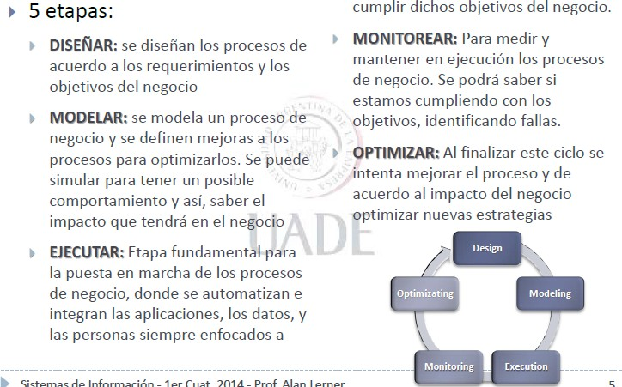
III – Control Interno (Cont.)
BPM (Business Process Management)
Etapas del ciclo de BPM

Slide 65
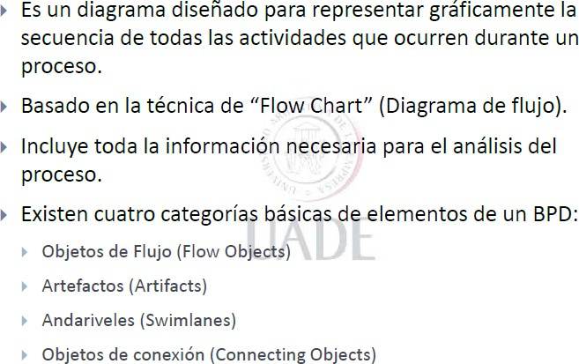
III – Control Interno (Cont.)
BPM (Business Process Management)
BPD (Business Process Diagram)

Slide 66

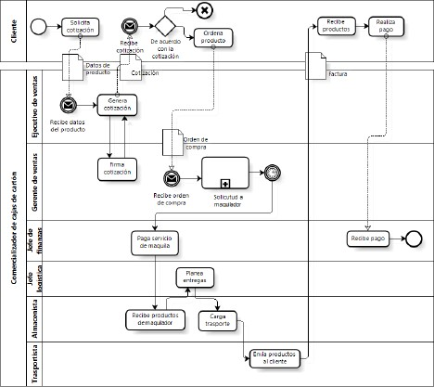
III – Control Interno (Cont.)
BPM (Business Process Management)

Slide 67
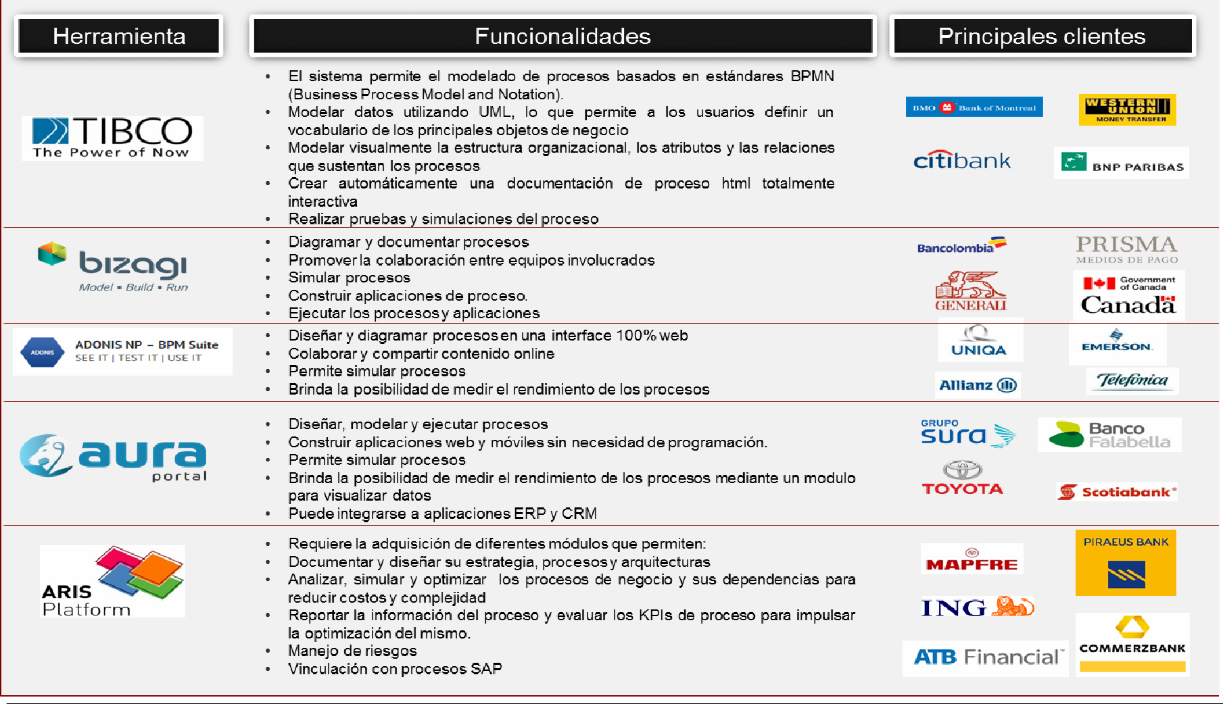
III – Control Interno (Cont.)
BPM (Business Process Management)
Tipos de BPM (Cont.)

Slide 68

Síntesis
IV

Slide 69
IV – Síntesis
Resumen
Describimos y analizamos el procedimiento y los controles de Ventas y Cuentas por Cobrar;
Describimos y analizamos el procedimiento y los controles de Cobranzas;
Definimos el concepto y el significado de la Gestión de Riesgos y el Control Interno en las organizaciones, estableciendo pautas mínimas a tener en cuenta para todos los procedimientos analizados;
Describimos la metodología sistemática de Análisis y Re-diseño de procesos;
Conceptualizamos qué significa “Benchmarking” y su impacto en la gestión.
Describimos y analizamos sobre conceptos fundamentales de soluciones tecnológicas de BPM (Business Process Management).

Slide 70
IV – Síntesis (Cont.)
Preguntas de repaso
En el circuito de Ventas y Cuentas a Cobrar…
  ¿Qué tareas realiza el departamento de contaduría?
  ¿Quién recibe y firma el remito?
  ¿Qué tareas realiza el vendedor?
  ¿Qué tareas realiza expedición y el repartidor?
  ¿Qué control realiza administración de ventas? ¿Por qué lo hace?
En el circuito de Cobranzas
  ¿Qué tareas realiza el departamento de contaduría?
  ¿Qué tareas realiza el departamento de tesorería?
  ¿Qué tareas realiza el departamento de cobranzas?
  ¿Quién emite el recibo oficial?
  ¿Quién emite la partida de ingresos?

Slide 71
IV – Síntesis (Cont.)
Preguntas de repaso (Cont.)
Normas generales de implantación de un control interno
  Nombre y explique tres de las normas
  Dé ejemplos de problemas que pueden suceder por no tenerlas implementadas
Explique la metodología sistemática de análisis y re- diseño de procesos.
Explique el concepto de Benchmarking. ¿Cuáles son los
distintos tipos de Benchmarking que una organización puede ejecutar? Ejemplifique.
Explique qué es BPM, cuáles son sus objetivos y beneficios para la organización.
Describa las fases del ciclo de implementación de BPM.

Slide 72

¿Dudas?
¿Consultas?

